Slide 1
Аксаков Сергей Тимофеевич
20 сентября 1791 года –
30 апреля 1859 года

Slide 2
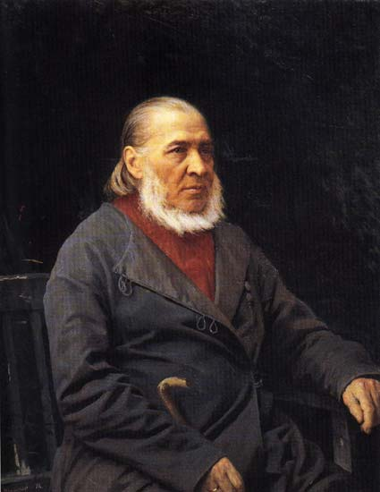
Отпрыск старинного дворянского рода, Аксаков несомненно имел в детстве живые впечатления гордого семейного сознания этой родовитости. Герой прославившей его автобиографии, дедушка Степан Михайлович, мечтал о внуке именно как о продолжателе "знаменитого рода Шимона" - сказочного варяга, племянника короля норвежского, выехавшего в Россию в 1027 году.

Slide 3
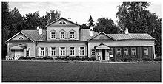
Сергей Тимофеевич - сын Тимофея Степановича Аксакова
(1759 - 1832) и Марии Николаевны Зубовой, дочери помощника оренбургского наместника, родился в Уфе 20 сентября 1791 года.

Slide 4
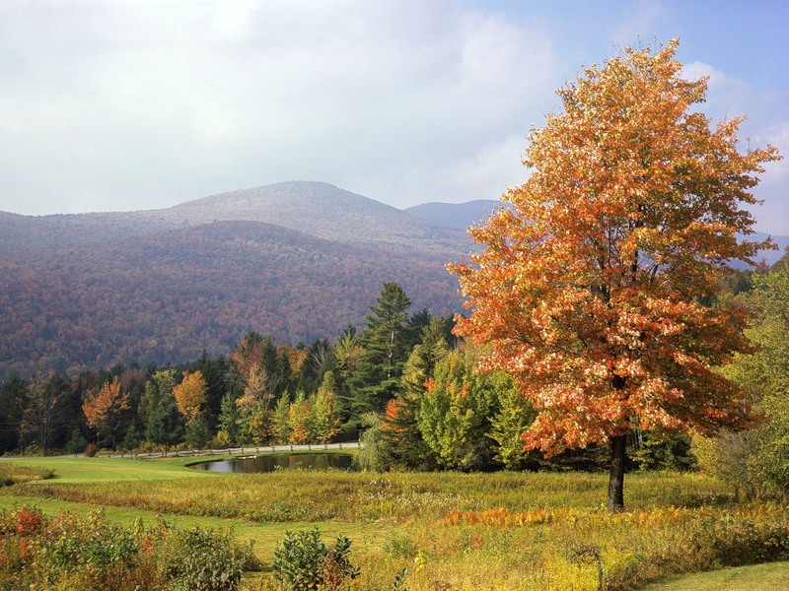
Любовь к природе будущий писатель унаследовал от отца.
В первоначальном развитии его личности все отходит на второй план пред воздействием степной природы, с которой неразрывно связаны первое пробуждение его наблюдательности, его первое жизнеощущение, его ранние увлечения.

Slide 5
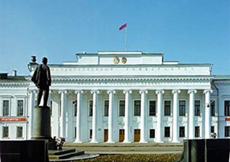
В казанскую гимназию Аксаков поступил на десятом году.
Гимназия была выше обычного уровня; даже по замыслу основателей она должна была представлять собой нечто более законченное - нечто вроде лицея. В гимназии Аксаков провел три с половиною года.

Slide 6
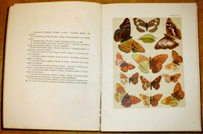
Очень необычной является еще одна книга Сергея Тимофеевича, опубликованная в 1859 году - "Собирание бабочек". Это одновременно и документально-художественное повествование, и пособие для начинающего энтомолога.

Slide 7
Сказку «Аленький цветочек» он услышал в детстве во время своей болезни от ключницы Пелагеи, которая была великая мастерица сказывать сказки.
Пришла Пелагея, села у печки и начала говорить, немного
нараспев: "В некиим царстве, в некиим государстве..."

Slide 8
Автор Тершукова Е.И.
E-mail: tershukova.e.i@yandex.ru

